Slide 1

Комплекс кинезиологической гимнастики
Фирстова В.В.

Slide 2
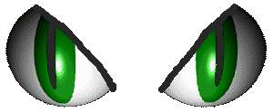
«Глазки»
Глазки влево, глазки вправо.
Вверх и вниз. И все сначала!
10 раз

Slide 3
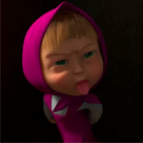
Язычок
Язычок вы покажите,
На него вы посмотрите.
10 раз

Slide 4

Ротик
Чтобы четче говорить,
Рот подвижным должен быть.
10 раз

Slide 5

Домик
Мы построим крепкий дом,
Жить все будем вместе в нем.
10 раз.

Slide 6
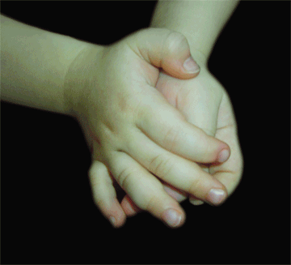
Ладошка
С силой на ладошку давим,
Сильной стать ее заставим.
10 раз

Slide 7
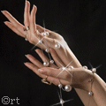
Ожерелье
Ожерелье мы составим,
Маме мы его подарим.
10 раз

Slide 8
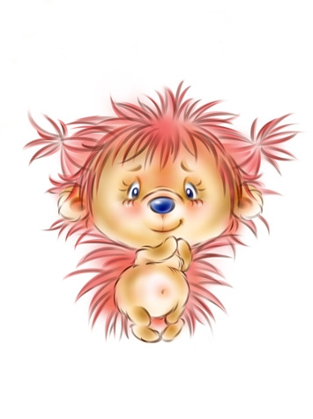
Дыхание
Глубоко мы все подышим,
Сердце мы свое услышим.
10 раз

Slide 9
